Slide 1
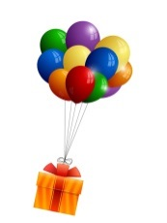
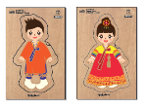
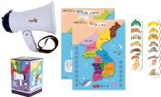
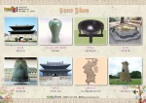
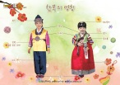
더욱 풍성한 수업을 만들어요 – 각 연령별 교구 연계 활동
우리나라 – 우리나라에 대해 알아보기
1단계
2단계
3단계
A. 7호 태극기를 만들어요
B. 7호 한복 입히기(애니메이션)
C. 7호 한라산에서 백두산까지(애니메이션)
D. 4호 특산물 소개하기
E. 7호 우리말과 북한말
F. 7호 우리나라의 상징(애니메이션)
활동 1 : A + B + F
‘우리나라의 상징’책과 큐브를 이용하여 우리나라를 대표하는 것에는 무엇이 있는지 알아봅니다. ‘태극기를 만들어요’로 태극기를 직접 만들어보며 태극기를 그리는 방법을 익히고, 책에서 설명하는 태극기 문양의 의미를 이해합니다.
‘한복 입히기’를 통해 우리의 전통의상인 한복의 입는 순서를 바르게 익히고, 책에 있는 다양한 한복의 아름다움을 감상합니다.
+
+
활동 2 : C + D + E
‘한라산에서 백두산까지’, ‘특산물 소개하기’의 지도판을 보며 우리나라의 지형을 이해하고 지도를 따라 그릴 수 있습니다. 행정구역에 따른 지역의 구분을 이해하고 각 지형의 특징 및 특산물 등을 알 수 있습니다. 또한 지방마다 다른 방언을 사용하는 것을 알고 따라서 읽어봅니다. ‘우리말과 북한말’교구를 통해 분단 국가인 우리나라의 현실을 바로 알고, 같은 뜻을 가진 북한의 언어에 대해 알아봅니다. 더불어 지도에서 남한과 북한의 위치를 구분해 볼 수 있으며, 통일이 되면 해보고 싶은 일에 대해 함께 생각해볼 수 있습니다.
+
+
☞ 관련 제시자료 및 제시자료 동영상
7호 2단계 우리의 문화재 | 7호 2단계 독도는 우리 땅(동영상) | 7호 3단계 한복의 명칭 | 7호 3단계 거북선을 만들어요 | 7호 3단계 우리나라를 빛낸 사람들(동영상) | 7호 3단계 우리나라 도자기

Slide 2
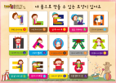
더욱 풍성한 수업을 만들어요 – 각 연령별 교구 연계 활동
우리나라 – 한글
1단계
2단계
3단계
A. 7호 세종대왕(애니메이션)
B. 7호 몸으로 글자를 만들어요
C. 7호 한글 디자인
D. 2호 내 친구 이름쓰기(애니메이션)
E. 7호 우리나라의 상징(애니메이션)
활동 1 : 전체 교구 활용
‘세종대왕’과 ‘우리나라의 상징’책을 통해 한글을 창제하신 세종대왕의 백성을 사랑하는 마음과 한글의 우수성을 느낍니다.
‘한글 디자인’, ‘내 친구 이름쓰기’로 자모음을 이용한 한글의 구조를 이해하고 글자읽기 및 쓰기를 익힙니다.
‘몸으로 글자를 만들어요’를 이용하여 적절한 신체 활동과 더불어 보다 즐겁게 한글을 익혀봅니다.
☞ 관련 제시자료 및 제시자료 동영상
3호 2단계 내 몸으로 만들 수 있는 모양이 있어요 | 전호 2단계 아이엠샘 제시자료 - 언어영역

Slide 3
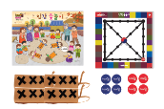
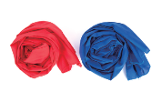
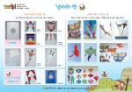
더욱 풍성한 수업을 만들어요 – 각 연령별 교구 연계 활동
우리나라 – 전통놀이
1단계
2단계
3단계
A. 7호 부채 제기놀이를 해요
C. 7호 팽이를 돌려요
D. 7호 거북놀이 한마당
E. 7호 부채춤을 추세
H. 7호 인간 윷놀이(애니메이션)
I. 7호 전통놀이(애니메이션)
J. 7호 탈춤을 춰요
B. 7호 죽마타기
F. 7호 다 함께 제기차기
G. 11호 똬리가 필요해요
K. 7호 씨름
L. 7호 공기놀이
M. 9호 비석치기
활동 1 : 전체 교구 활용
아이엠샘은 전 단계에 걸쳐 다양한 종류의 전통 놀이 교구를 제공하고 있습니다. 다양한 우리의 전통 놀이의 종류 및 이름을 알아보고 실물 교구를 활용하여 원아들과 즐거운 활동을 체험해 볼 수 있습니다. TV와 스마트폰 등 미디어 기기로 신체 활동의 즐거움을 대신하는 우리 아이들에게 재미있고 신선한 전통놀이를 소개하고, 신 나게 즐길 수 있도록 해주세요. 여러 종류의 전통놀이를 모아서 전통놀이 운동회를 한바탕 열어보는 것은 어떨까요?
☞ 관련 제시자료 및 제시자료 동영상
7호 1단계 풍물놀이 | 7호 3단계 날아라 연 | 7호 3단계 얼쑤! 탈춤을 추세

